Slide 1

EZVENT VENTILATOR
HOREE COMMUNITY
Notes:
Assalamualikum warahmatullahi wabarakatuh, salam sejahtera bagi kita semua. Saya optimis, kita saat ini berkumpul disini utuk memberikan sumbangsih kita terhadap negara kita tercinta ini Indonesia.

Slide 2
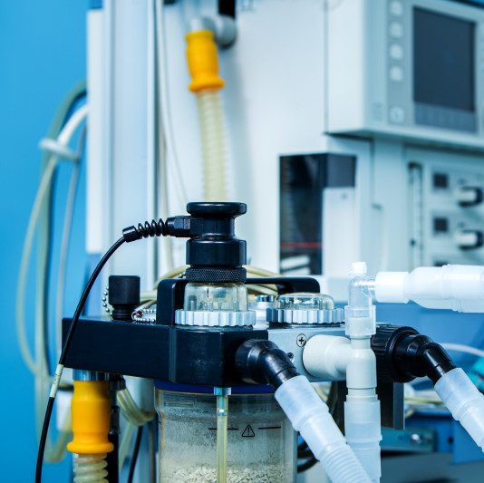
PERHATIAN
Ventilator yang akan dipersentasikan ini bukan dimaksudkan untuk menggantikan ventilator yang ada saat ini di Rumah Sakit, ataupun dipakai pada ruang ICU
Ventilator ini dibuat dan didesain khusus untuk menghadapi pandemic Covid-19 saat ini, atau dipakai untuk keperluan darurat lainnya yang sifatnya tidak permanen / continuous.
Ventilator dalam tahap prototipe. (80%)

Slide 3

FAKTOR-FAKTOR YANG MENJADI PERTIMBANGAN
Ketersediaan material (bahan baku) untuk membuat ventilator, terutama di Indonesia (baik kota maupun desa).
Waktu dan kemudahan untuk membuat ventilator.
Safety / keamanan, untuk pasien maupun untuk penggunanya.
Harga produksi.
Kemudahan penggunaan ventilator.

Slide 4
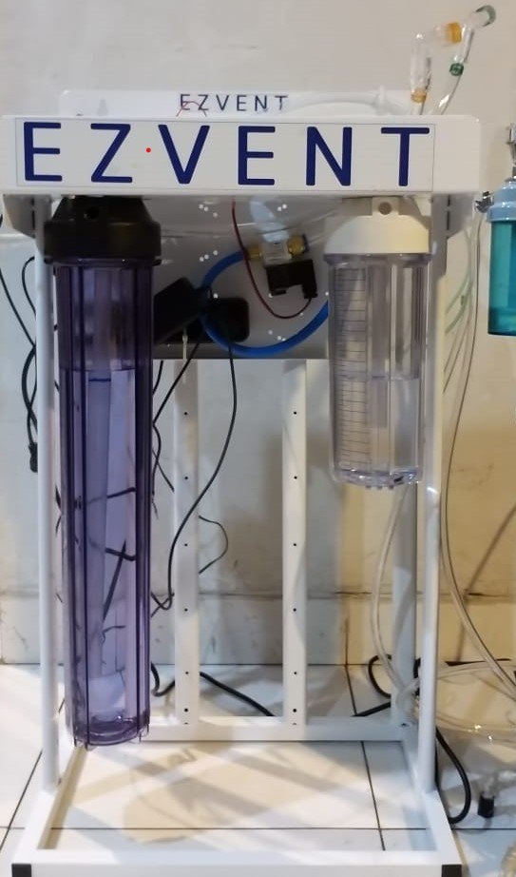

MEMPERKENALKAN EZVENT
EZVENT (Gen-I / Genesis)
Merupakan ventilator :
Elektronik sederhana
Non-immersive
PCV (Positive Continuous Ventilator)

Slide 5
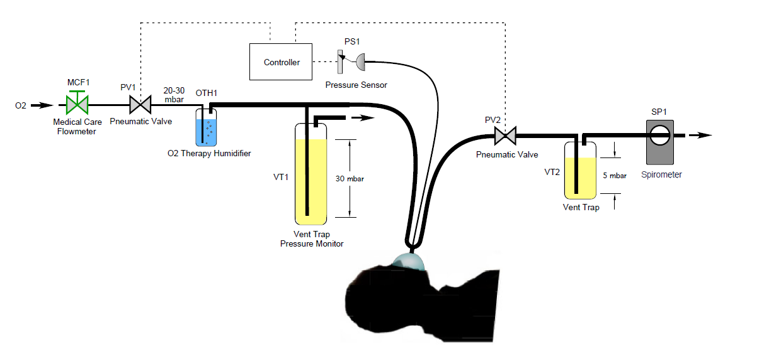
EZVENT DESAIN

Slide 6


EZVENT
Menjaga paru-paru pasien tetap berada dalam ‘positive air’.
Dapat menggunakan sumber listrik AC, atau batere kering 12V.
Di control secara wireless (remote) dan dapat menggunakan hp, tablet, ataupun laptop.
Satu screen dapat digunakan untuk mengontrol beberapa ventilator sekaligus.
Monitor respitory rate pasien.
Terdapat system alert / notifikasi jika terjadi gangguan pada ventilator
Firmware dapat di update secara OTA.
KEUNGGULAN
Dibuat dengan material yang ada saat ini dan banyak di pasaran, tidak diperlukan spare-part khusus.
Mudah untuk dibuat (tidak diperlukan alat khusus untuk membuat ventilator ini)
Tidak memerlukan waktu yang lama untuk membuat ventilator ini.
Tetap mempertimbangkan faktor keselamatan pasien maupun operatornya.
FITUR

Slide 7




KEUNGGULAN DAN FITUR (LANJUTAN)
MATERIAL
Peralatan
WAKTU
INSTALASI
Controller Board
Pneumatic Valve
Fitting untuk RO
Selang Pneumatic dan Pipa Aquarium
Housing Filter RO
Bracket RO
Breathing Circuit Konektor
Obeng
Cutter
Seal Tape (seltip)
Penggaris
Solder
45 – 60 menit waktu untuk membuat ventilator per orang
Isi tabung inspiratory sampai indicator 30cm,
Isi tabung expiratory sampai indicator 5cm
Hubungkan selang sumber oksigen ke tabung oksigen / medical air.
Hubungkan breathing circuit ke selang inspiratory dan expiratory.

Slide 8

DEMO &TERIMA KASIH!
Horee.org@gmail.com
https://horee.org

